Slide 1
Maľovaná básnička
PREKVAPENIE
Napísala Jana Balašičová

Slide 2
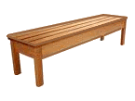
HOPKÁ , SKACKÁ V ,
K POTOKU SA VYBRAL PRÁVE.
-KAMŽE IDEŠ? – TETKA ,
PRI UŽ NAŇHO KAČKÁ.
DO ZÁHRADKY. PRE .
ODLOŽÍM JU NA .
TAKTO KLAME TROŠKU, POŠKRABKÁ SI UŠKO, NÔŽKU.

Slide 3
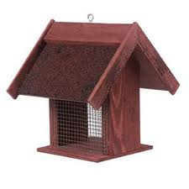
HOPKÁ , SKACKÁ V , K POTOKU SA
VYBRAL PRÁVE.
-KAMŽE IDEŠ?- TAKÁ, PRI
KOTKODÁKA.
-DO ZÁHRADKY. POLIAŤ .
PO VODIČKE TÚŽIA VŠETKY.
TAKTO KLAME TROŠKU, POŠKRABKÁ SI UŠKO, NÔŽKU.

Slide 4
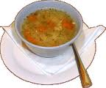
HOPKÁ , SKACKÁ V ,
K POTOKU SA VYBRAL PRÁVE.
- KAMŽE IDEŠ?- MÚKA, MU ČERSTVÝ NÚKA.
- DO ZÁHRADKY PRE . SI SPRAVÍM HUSTÚ.
TAKTO KLAME TROŠKU, POŠKRABKÁ SI UŠKO , NÔŽKU.

Slide 5
HOPKÁ, SKACKÁ V , K POTOKU
SA VYBRAL PRÁVE.
KAMŽE IDEŠ? – SPOZA ,
MÉKA NAŇHO STARÁ .
DO ZÁHRADKY. PRE .
DOMA MÁM LEN SUCHÚ KÔRKU
TAKTO KLAME TROŠKU, POŠKRABKÁ SI UŠKO, NÔŽKU.

Slide 6
HOPKÁ , SKACKÁ V ,
K POTOKU SA VYBRAL PRÁVE.
K STAREJ RÝCHLO MIERI, POMÔŽE MU VERÍ.
MILÁ , TAK ŤA PROSÍM JEDNO PRIANIE
V NOSÍM.
ZNIČIL SA MI STARÝ , DARUJEŠ MI PRÚTY VARI.

Slide 7
VYŠIBAŤ CHCEM , , BA I
VYZVEDAČKU.
NEUJDE MI ANI , VYLÁKAM JU SPOZA .
PRI POTOKU STÁLA PRÚTY DALA.
O NEVIE NIK, NA VEĽKÚ NOC BUDE KRIK.

